Slide 1



ENGENHARIA
HOSPITALAR
A fiscalização ajudando
a salvar vidas
Eng. Alexandre Ferreli Souza, M.Sc., MBA
Vice-Presidente Administrativo
Alexandre.ferreli@abeclin.org.br

Slide 2


Eng. Alexandre Ferreli Souza, M.Sc., MBA
Vice-Presidente Administrativo e membro da ABEClin desde 2003. Especialista em Engenharia Clínica pelo Hospital Albert Einstein, em Segurança do Trabalho, MBA em Engenharia de Manutenção, M.Sc. Engenharia Biomédica, Engenheiro em Eletrônica, autor de livro e artigos científicos. Atua desde 1997 com Manutenção e Engenharia Clínica.
http://br.linkedin.com/ ferreli
Alexandre.ferreli@abeclin.org.br

Slide 3
Nossos objetivos
1. Promover, desenvolver e difundir o conhecimento sobre a Engenharia Clínica;
2.Reunir profissionais que atuem na área de Engenharia Clínica;
3.Promover o desenvolvimento da capacitação técnica de seus membros;
4.Estabelecer relacionamento com órgãos governamentais e não governamentais, entidades públicas e privadas, no Brasil ou no exterior, a fim de atingir o escopo do item 1;
5. Colaborar com órgãos governamentais, entidades civis, militares ou paraestatais, empresas privadas, entidades de ensino e institutos de pesquisa na elaboração de normas técnicas e regulamentos, emissão de pareceres e laudos técnicos e estudos especiais e planejamentos sobre gestão de equipamentos de saúde em serviços de saúde;
6. Zelar pela ética profissional e oferecer aos associados serviços que facilitem o exercício da profissão.
ABEClin
A Associação Brasileira de Engenharia Clínica – ABEClin é uma associação civil, sem fins lucrativos, que foi estabelecida com o objetivo de incentivar, consolidar, integrar e qualificar os profissionais que atuam na área de Engenharia Clínica.
http://abeclin.org.br/

Slide 4

I
A área da saúde no Brasil

Slide 5


Saúde
A Organização Mundial de Saúde (OMS) define a saúde como um estado de completo bem-estar físico, mental e social e não somente ausência de afecções e enfermidades.

Slide 6

Direito à Saúde
Constituição Federal - CF – 1988
Art. 196 - A saúde é direito de todos e dever do Estado, garantido mediante políticas sociais e econômicas que visem à redução do risco de doença e de outros agravos e ao acesso universal e igualitário às ações e serviços para sua promoção, proteção e recuperação.
Art. 197 - São de relevância pública as ações e serviços de saúde, cabendo ao Poder Público dispor, nos termos da lei, sobre sua regulamentação, fiscalização e controle, devendo sua execução ser feita diretamente ou através de terceiros e, também, por pessoa física ou jurídica de direito privado.

Slide 7
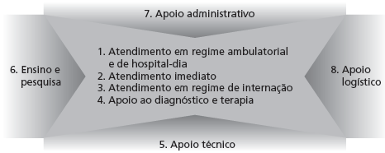
Serviços de Saúde
Conforme define a RDC 50 da ANVISA, é a denominação dada a qualquer edificação destinada à prestação de assistência à saúde da população, que demande o acesso de pacientes em regime de internação ou não, qualquer que seja o seu nível de complexidade.

Slide 8

Serviços de Saúde
Estado | Total | %
ACRE | 718 | 0,26%
ALAGOAS | 2838 | 1,02%
AMAPA | 488 | 0,18%
AMAZONAS | 1992 | 0,72%
BAHIA | 14756 | 5,31%
CEARA | 9589 | 3,45%
DISTRITO FEDERAL | 5869 | 2,11%
ESPIRITO SANTO | 5703 | 2,05%
GOIAS | 8024 | 2,89%
MARANHAO | 4594 | 1,65%
MATO GROSSO | 4737 | 1,7%
MATO GROSSO DO SUL | 3978 | 1,43%
MINAS GERAIS | 34045 | 12,25
PARA | 5602 | 2,02%
PARAIBA | 5126 | 1,84%
PARANA | 20961 | 7,54%
PERNAMBUCO | 7973 | 2,87%
PIAUI | 3371 | 1,21%
RIO DE JANEIRO | 17147 | 6,17%
RIO GRANDE DO NORTE | 3838 | 1,38%
RIO GRANDE DO SUL | 21118 | 7,6%
RONDONIA | 2097 | 0,75%
RORAIMA | 516 | 0,19%
SANTA CATARINA | 13479 | 4,85%
SAO PAULO | 63707 | 22,92
SERGIPE | 3196 | 1,15%
TOCANTINS | 1434 | 0,52%
Total Brasil 2011 | 205546 | 100,01%
Total Brasil (maio) 2013 (aumento de 23,7%) | 254295 | 100,01%
Total Brasil - março de 2014 (aumento de 4,96%) | 266896 | 100,01%

Slide 9
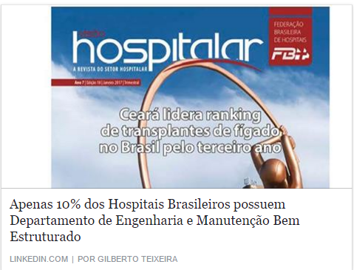
Região | 1 Região Norte | 2 Região Nordeste | 3 Região Sudeste | 4 Região Sul | 5 Região Centro-Oeste | Total
TOTAL | 539 | 1.929 | 2.356 | 1.099 | 779 | 6.702

Slide 10

II
A tecnologia em saúde

Slide 11

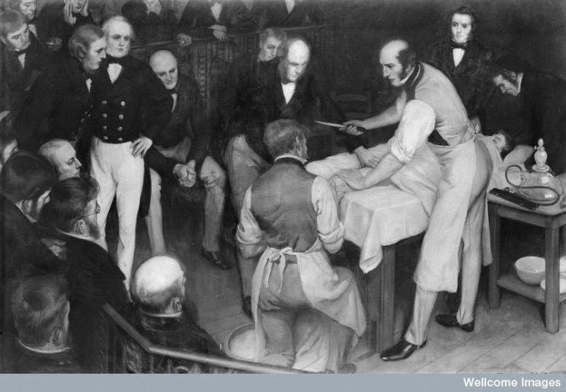
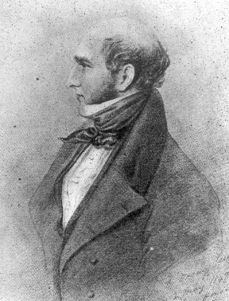
Tecnologia em Saúde
Robert Liston (a faca mais rápida do West End de Londres) podia amputar uma perna em 2,5 min.
1942 – As Forças Armadas dos EUA fornecem curso de manutenção em equipamentos médicos.
Anos 60/70 – Ultrassom, tomografia, etc. Estima-se aumento de 50% dos custos na saúde ligados à tecnologia médica.

Slide 12

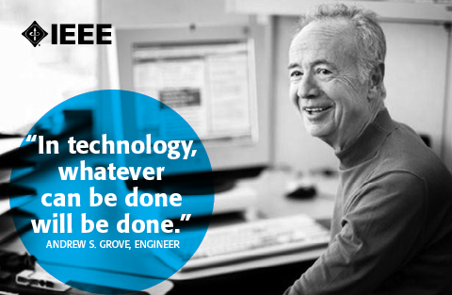
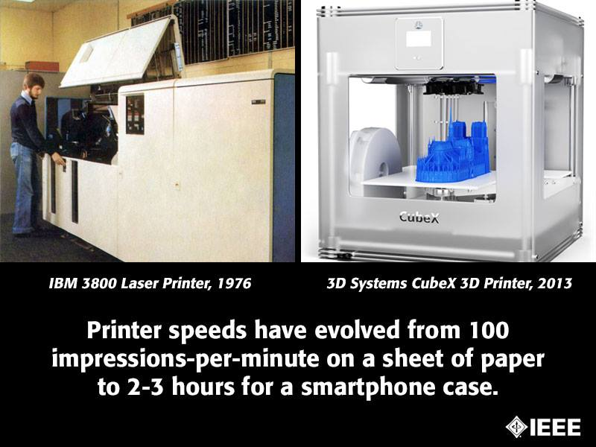
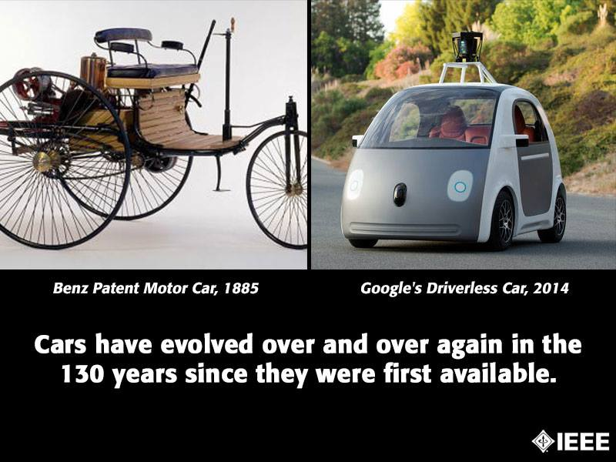
Tecnologia em Saúde

Slide 13
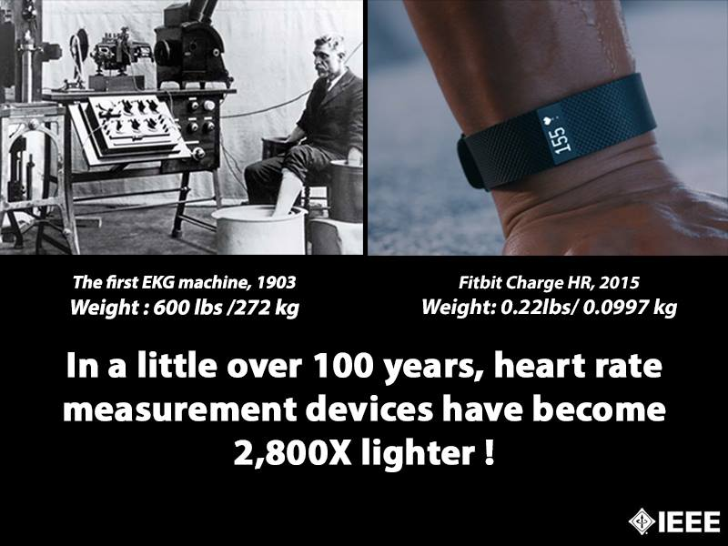
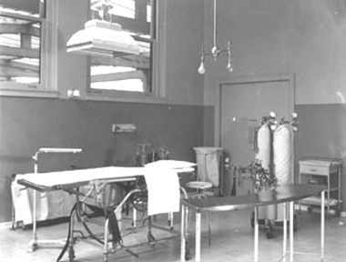
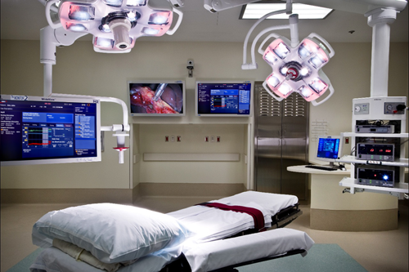
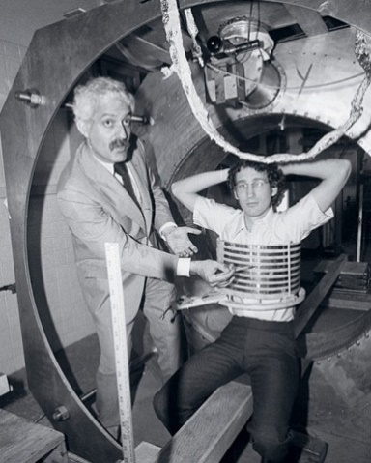
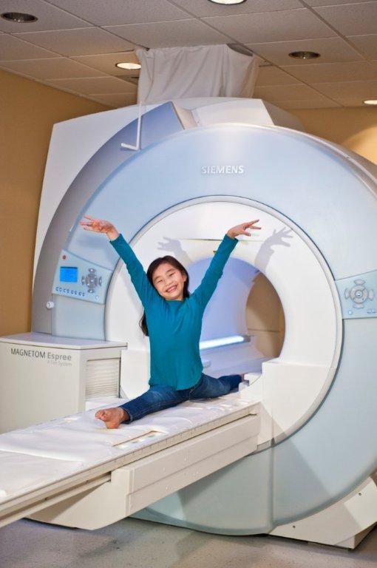
Tecnologia em Saúde

Slide 14
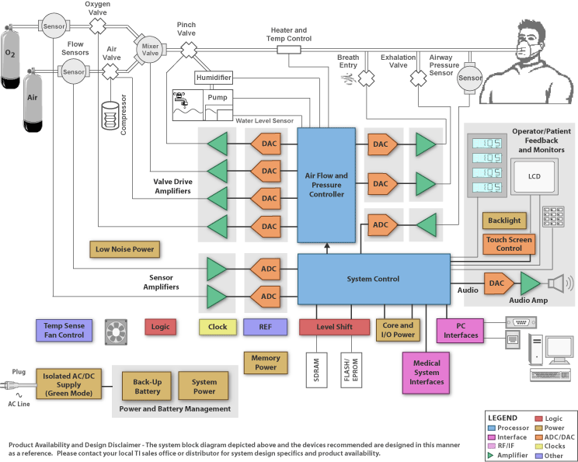
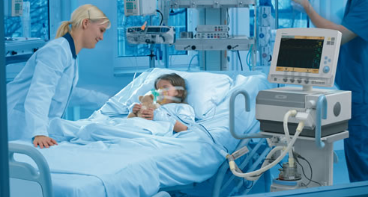
Tecnologia
Ventilador
http://cirtweb.com/projects/ventilator/

Slide 15

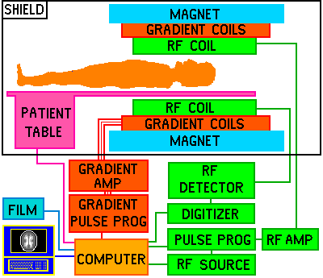
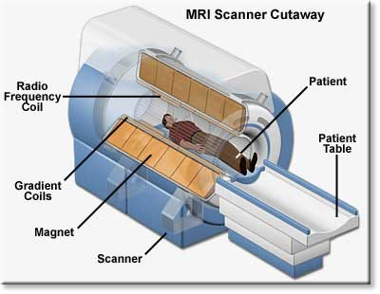
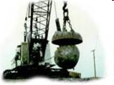
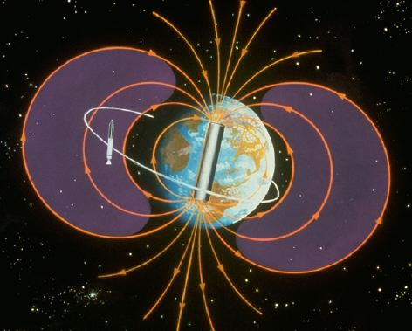
Tecnologia
Ressonância Magnética
  0.01 T = 100 G
1.0 T = 10000 G
  0.00005 T = 0.05 mT = 0.5 G

Slide 16
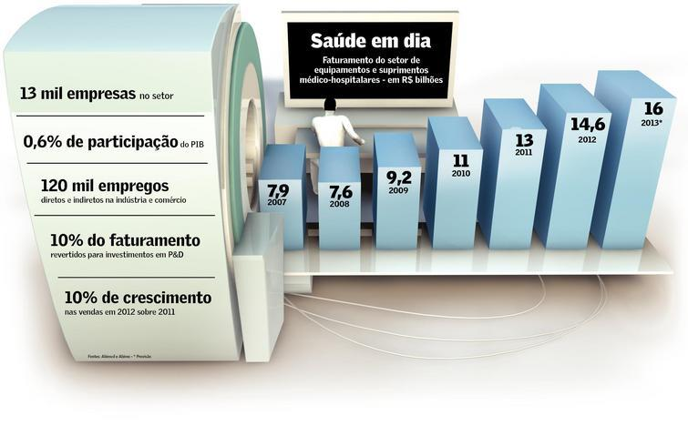
Tecnologia em saúde – até 2013

Slide 17

III
Motivação

Slide 18


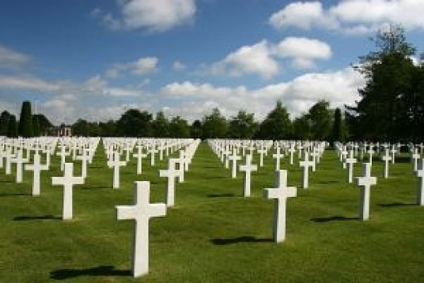
Segurança do Paciente
O cirurgião Cari W. Walter, da Harvard Medical School, declarou que no país estavam morrendo cerca de 3 pessoas por dia, ou 1.200 por ano, devido a choques elétricos relacionados com equipamentos médicos.
(Será que ainda acontece?...)

Slide 19
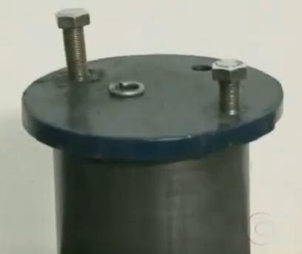
Segurança do Paciente - Fatos
Divulgado laudo sobre maca que caiu durante parto na Bahia 30/07/2010.
Mãe com traumatismo, recém-nascido morreu.
Perícia aponta desgaste em mesa de cirurgia que caiu durante parto. Acidente ocorreu em maio em hospital de Porto Seguro, na Bahia. Polícia vai indiciar administração do hospital.

Slide 20
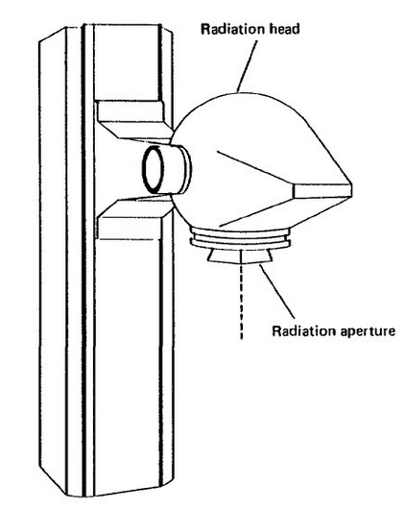
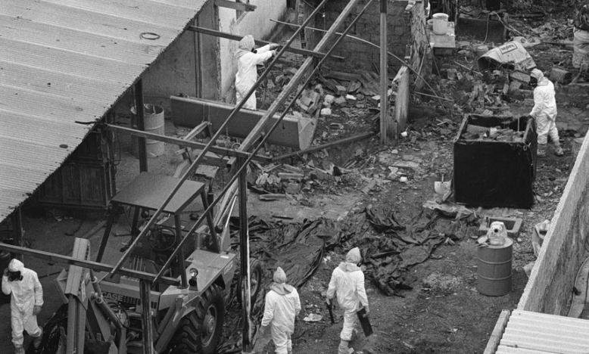
Segurança do Paciente – Descarte Seguro
O acidente radiológico de Goiânia amplamente conhecido como acidente com o Césio-137 foi um dos mais graves episódio de contaminação por radioatividade ocorrido no Brasil. A contaminação teve início em 13 de setembro de 1987, quando um aparelho utilizado em radioterapias foi encontrado dentro de uma clínica abandonada no centro de Goiânia. Foi classificado como nível 5 (acidentes com consequências de longo alcance) na Escala Internacional de Acidentes Nucleares, que vai de zero a sete, na qual o menor valor corresponde a um desvio, sem significação para segurança, enquanto no outro extremo estão localizados os acidentes graves.
O instrumento foi encontrado por catadores de um ferro-velho do local, que entenderam tratar-se de sucata. Foi desmontado e repassado para terceiros, gerando um rastro de contaminação, que afetou seriamente a saúde de centenas de pessoas. O acidente com Césio-137 foi o maior acidente radioativo do Brasil e o maior do mundo ocorrido fora das usinas nucleares.

Slide 21
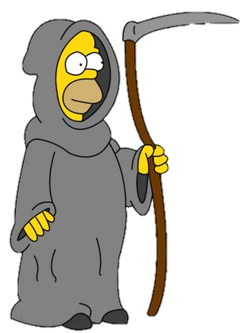
Segurança do Paciente - Fatos
Criança que estava no centro de tratamento intensivo morreu após ser colocada em equipamento de fornecimento de oxigênio defeituoso. O equipamento não foi inspecionado (Health Devices Mar-Apr 1992; 21(3-4): 137).
Inversão de gases medicinais na entrada do equipamento de anestesia: o paciente durante a cirurgia recebia uma mistura de gases com pouco oxigênio e muito óxido nitroso. Dois pacientes morreram (Health Devices Jul 1984; 13(9): 22).
Por duas vezes, o cabo dos eletrodos de ECG conectados ao paciente foi conectado direto à rede elétrica. Uma morte causada por choque elétrico e um paciente com queimaduras de terceiro grau (Health Devices Feb 1987; 16(2): 44-6).
Técnica em Enfermagem, ao manusear um desfibrilador com tela para exibição do eletrocardiograma, colocou as pás do equipamento em seu peito, recebendo um disparo do mesmo. Sobreviveu graças à atuação rápida da equipe (Health Devices Feb 1988; 17(2): 68-9).

Slide 22
Segurança do Paciente - Fatos
Nos hospitais do DF 80% dos equipamentos de UTI não têm manutenção adequada - 04/11/2016.
Equipamentos hospitalares sem uso, amontoados em corredores e depósitos, enquanto milhares de pacientes que dependem deles deixam de receber atendimento, não são uma cena rara nos hospitais públicos do Distrito Federal. Porém, uma auditoria realizada pelo Tribunal de Contas do Distrito Federal (TCDF) revelou a real dimensão do problema: na rede pública de saúde do DF apenas cerca de 20% dos equipamentos têm cobertura contratual para manutenção preventiva e corretiva e os outros 80% não contam com manutenção adequada pela Secretaria de Saúde do DF (SES/DF).
http://www.jornaldebrasilia.com.br/cidades/nos-hospitais-do-df-80-dos-equipamentos-de-uti-nao-tem-manutencao-adequada/

Slide 23
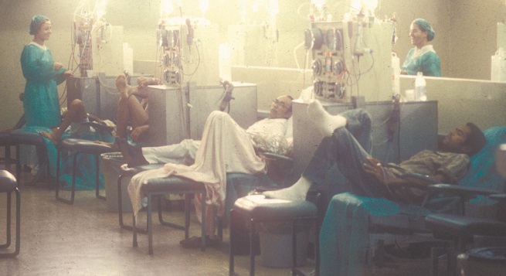
Segurança do Paciente
Caruaru (PE)
Entre 13 e 17 de fevereiro de 1996, foram intoxicadas 126 pessoas quando faziam hemodiálise no Instituto de Doenças Renais (IDR) de Caruaru. Dessas, pelo menos 60 morreram. Segundo a Secretaria Estadual da Saúde de Pernambuco, 47 pacientes tiveram hepatite tóxica.
A operação, a manutenção e o monitoramento das estações de tratamento de água do IDR e do INUC mostraram-se falhas: não realizavam as análises de águas pré-estabelecidas pela legislação; apresentavam problemas de manutenção na regeneração das resinas catiônica e aniônica; a equipe de operação mostrou-se incapacitada tecnicamente para esse tipo de tratamento; o corpo médico e de enfermagem das clínicas mostraram não ter conhecimento sobre o assunto; os técnicos das Vigilâncias em Saúde também desconheciam essas questões da contaminação do manancial e sobre os riscos das CIANOFÍCEAS.
As estações de tratamento de água eram dimensionadas para receber água potável.

Slide 24
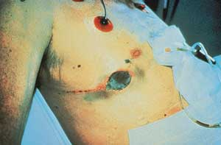
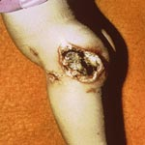
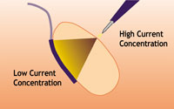
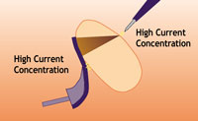
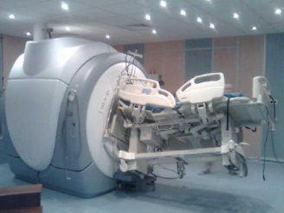
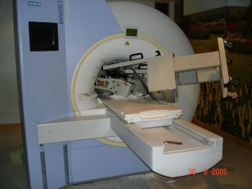
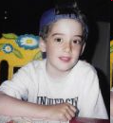
Segurança do Paciente - Fatos
Nove anos depois (2010), a família ganhou o processo com uma idenização de US$2.900.000,00

Slide 25
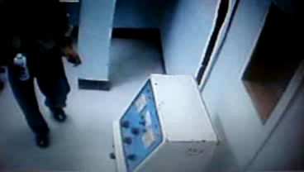
Segurança do Paciente - Avaliação

Slide 26
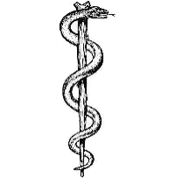

Segurança do Paciente
Composta por:
Diagnóstico correto: profissionais da saúde.
Tratamento correto: profissionais da saúde.
Operação correta dos equipamentos: profissionais da saúde.
Equipamento mantido dentro das normas para uso seguro e confiável: Engenharia.
Infraestrutura mantida dentro das normas para uso seguro e confiável: Engenharia.
Garantia de aquisição de equipamento seguro, dentro das normas e com melhor relação custo/benefício: Engenharia.
Segurança do Trabalho: Engenharia.

Slide 27
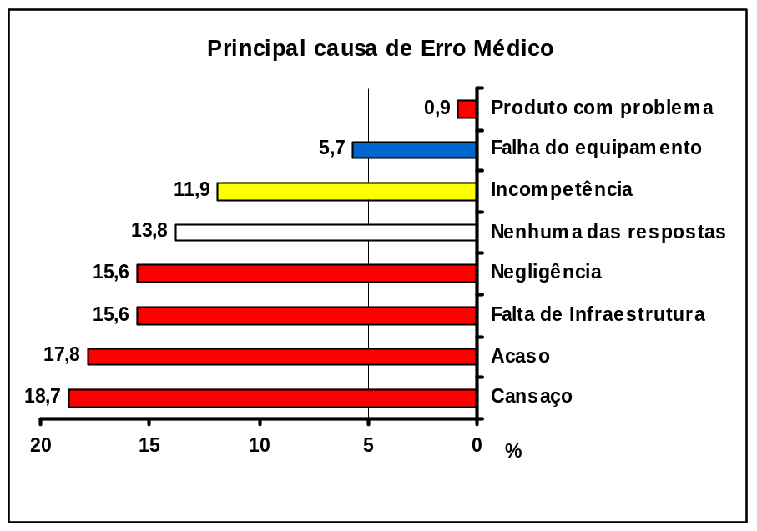
Segurança do Paciente - Fatos
O Institute of Medicine of the National Academies (IOM) apresentou um trabalho onde se estimou que, anualmente, entre 44.000 a 98.000 norte-americanos morrem em decorrência de erros que acontecem no sistema de saúde.
Falta de infraestrutura
+ Falha de equipamentos
+ Produto com problemas
= 22,2% das causas de erro médico relacionados com ENGENHARIA.

Slide 28

IV
Engenharia no
Hospital

Slide 29
Introdução
As instalações prediais são semelhantes, independentemente da utilização dos edifícios (estrutura, alvenaria, revestimentos, instalações hidráulicas, combate a incêndio, gás, instalações elétricas e para-raios, ar- condicionado, ventilação forçada, elevadores, bombas e outras máquinas).
A dificuldade encontrada na execução da manutenção em unidades hospitalares está na impossibilidade de paralisação de alguns setores vitais.

Slide 30
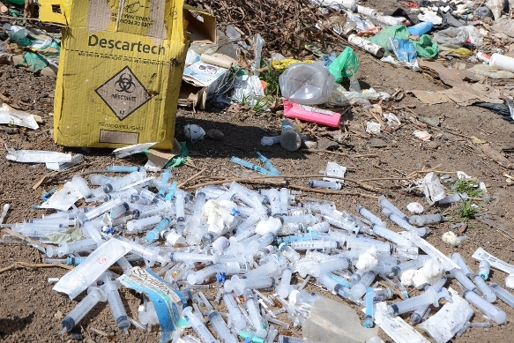
Engenharia Ambiental
- Plano de Gerenciamento de Resíduos Sólidos de Serviços de Saúde PGRSS;
- Sistema de Tratamento (fossa séptica, câmaras de decantação para esgoto radioativo, outros);
- Sistema de Escoamento de Águas Pluviais;
- Sistema de Descarte de Gases Anestésicos / Ar Contaminado.

Slide 31
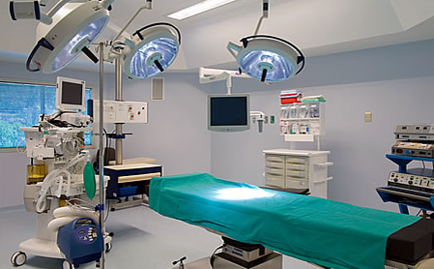
Engenheiro Clínico – o que faz?
O Engenheiro Clínico é o profissional que aplica as técnicas da Engenharia no gerenciamento dos equipamentos de saúde, com o objetivo de garantir a rastreabilidade, usabilidade, qualidade, eficácia, efetividade, segurança e desempenho desses equipamentos, no intuito de promover a segurança dos pacientes.

Slide 32
Quem atua hoje?
80% possuem pós-graduação

Slide 33
Quem atua hoje?
42% ganham abaixo do piso de engenheiro

Slide 34
Engenheiro Civil
Obras
Manutenção de uma edificação similar à de um hotel. Esta ideia poderia ser correta, não fosse o fato de o hóspede estar presente, em muitas situações, em que se faz necessária alguma intervenção, e pelo fato de não haver possibilidade de interrupção na operação das instalações, na maioria das vezes.
Um paciente internado em um quarto, sofrendo incômodos por causa do serviço de manutenção, provavelmente não será mais “cliente” no futuro...

Slide 35
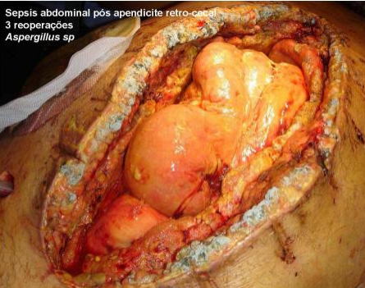
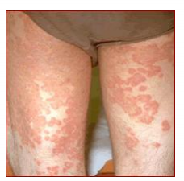
Engenharia Civil
Obras
Poeira e resíduos podem levar à contaminação disseminada e liberar esporos de Aspergillus spp e Legionella spp, causando grave infecções nos pacientes.

Slide 36
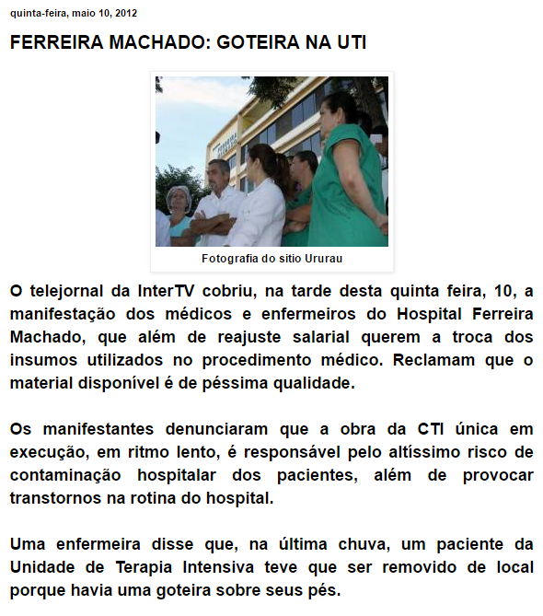
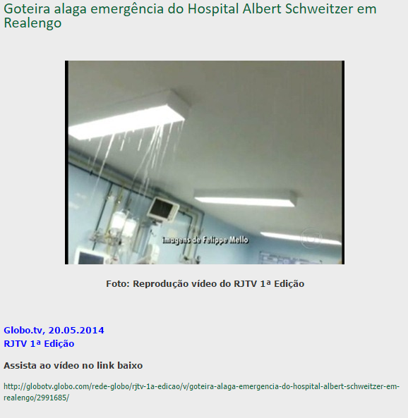
Engenharia Civil
Prédio

Slide 37
Engenharia Civil
Água
A monitorização da qualidade da água oferecida nos hospitais deve ser constante e envolve coleta periódica de amostras para análise, com planos de ação predeterminados para agir rapidamente em caso de resultados não satisfatórios. A elaboração do projeto de gestão de águas, que inclui a determinação dos pontos de coleta, é de responsabilidade da CCIH; porém, o gerenciamento deste processo e a ação corretiva são responsabilidades da Manutenção Predial.
 | Periodicidade
Limpeza de reservatórios | Semestral
Análise de amostras | Mensal
Troca de filtros | Conforme recomendação do fabricante

Slide 38
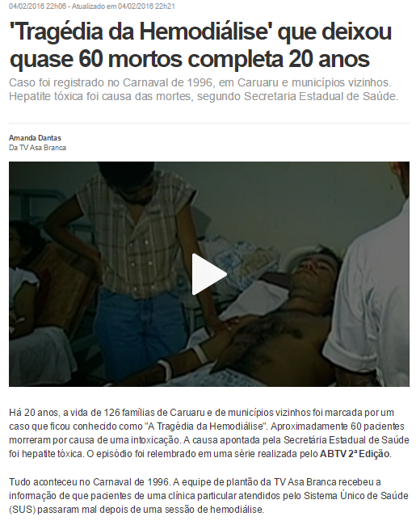
Engenharia Civil
Água

Slide 39
Engenharia Elétrica
As instalações elétricas hospitalares devem seguir as normas da ABNT.
Podemos citar algumas normas que devem ser observadas:
NBR 5.410: esta norma trata das condições para instalações elétricas em baixa tensão;
NBR 14.039: trata das condições para instalações elétricas em média tensão;
NBR 13.534 - instalações elétricas em EAS (estabelecimentos assistenciais de saúde): esta norma trata especificamente dos requisitos das instalações elétricas em unidades de saúde.

Slide 40
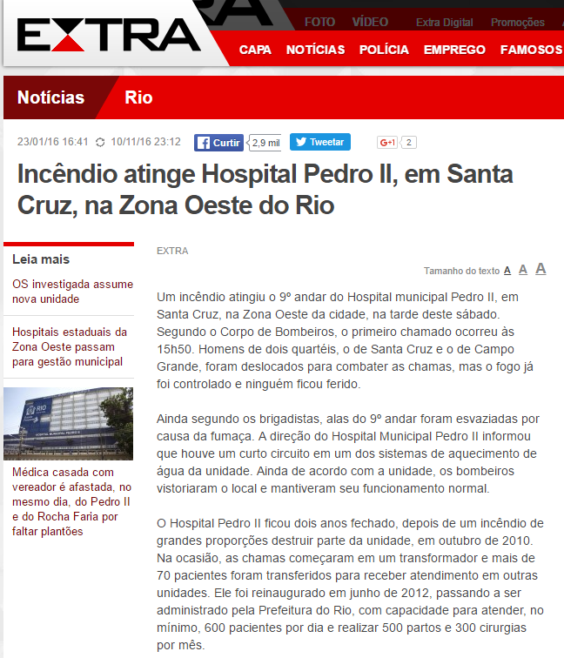
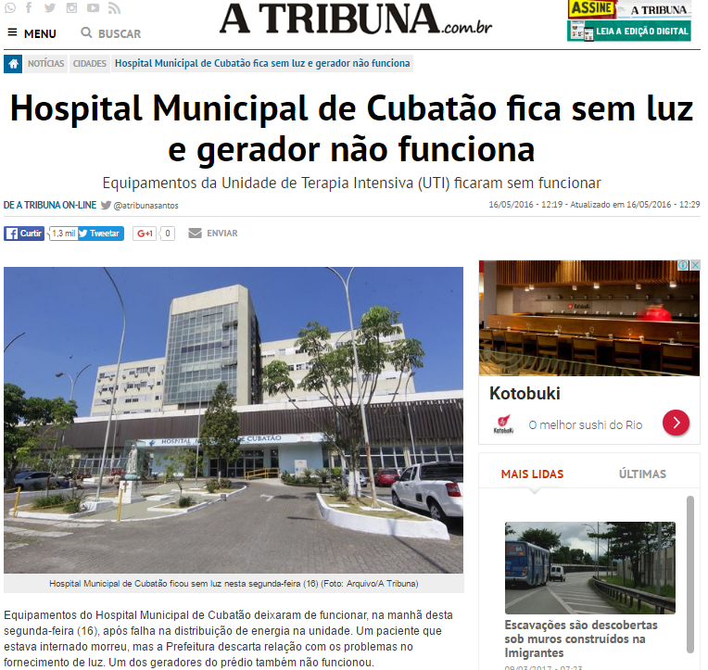
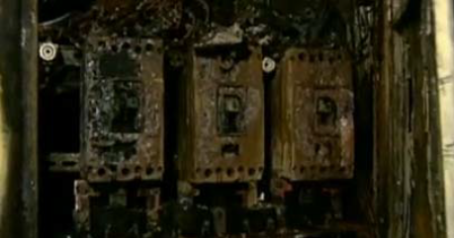
Engenharia Elétrica
Instalações

Slide 41
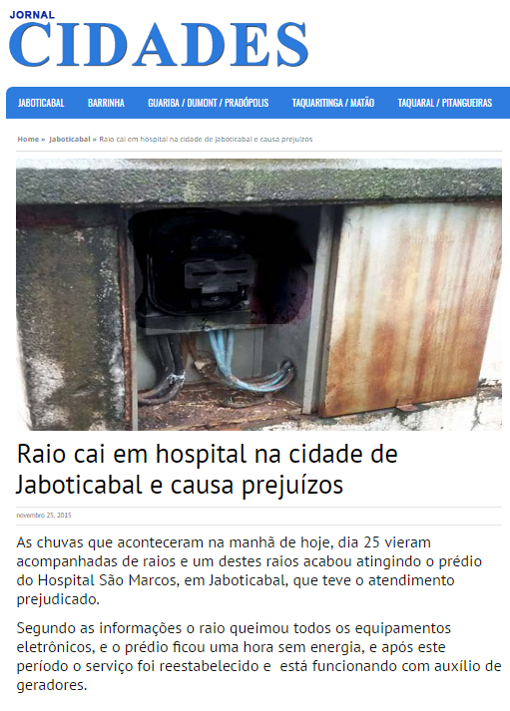
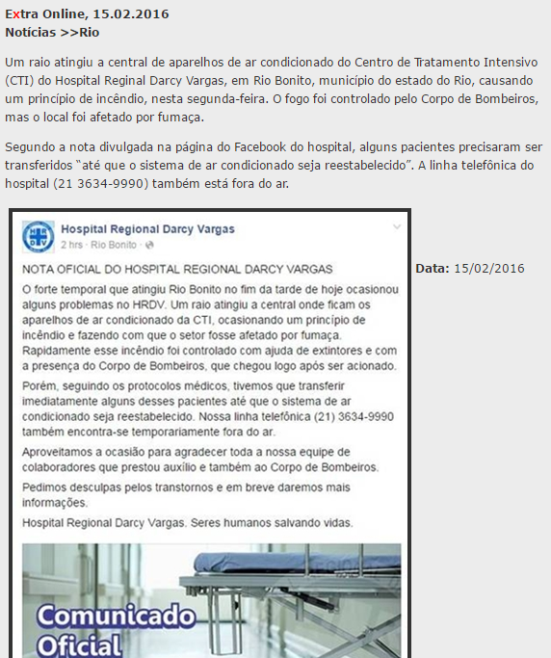
Engenharia Elétrica
SPDA

Slide 42
Engenharia Elétrica
 | Periodicidade
Manutenção de subestação | Anual
Laudo SPDA
Laudo do aterramento
Análise de óleo dos transformadores (quando aplicável)
Termografia de toda a instalação elétrica

Slide 43

Engenharia Eletrônica
- Sistema de telefonia;
- Sistema de sinalização de enfermagem;
- Sistema de sonorização;
- Sistema de intercomunicação;
- Sistema de televisão e rádio;
- Sistema de TI;
- Sistema de busca-pessoa;
- Sistema de alarme contra incêndios.

Slide 44
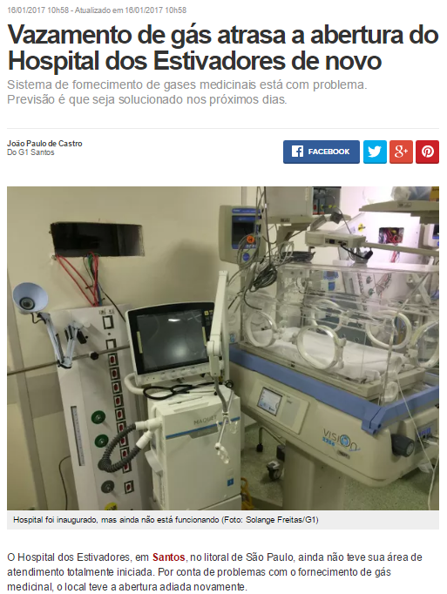
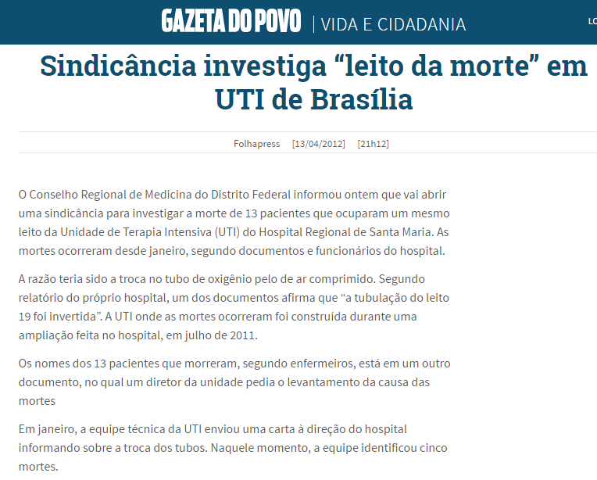
Engenharia Mecânica
Rede de Gases Medicinais

Slide 45
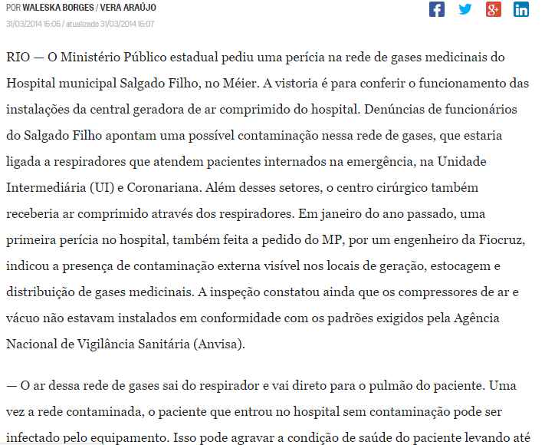
Engenharia Mecânica
Rede de Gases Medicinais
 | Periodicidade
Laudo de vaso de pressão (NR-13) | Anual
Manutenção preventiva da área dos equipamentos | Mensal
Manutenção preventiva das instalações internas

Slide 46


Engenharia Mecânica
Monta cargas e elevadores
Schermack, tinha 88 anos, completaria 89 no dia 29 de julho, residente na Linha Iriapira, interior de Panambi, encontrava-se internada no Hospital e estava sendo conduzida em uma maca, de uma sala de exames ao quarto, quando, ao chegar no elevador do Hospital, a maca foi colocada, primeiramente, com as duas rodas da parte inferior do corpo (pés), sendo que as duas rodas da maca na parte em que se encontrava a cabeça da vítima ficaram para fora do elevador, o qual foi acionado e começou a subir. De acordo com informes não oficiais, uma enfermeira do hospital teria entrado no elevador e uma cuidadora particular, ficado do lado de fora. Quando notou que o elevador começou a subir, a cuidadora tentou segurar o mesmo com as mãos, o que logicamente era impossível. O corpo da idosa foi elevado e teve sua parte superior esmagada contra a coluna de sustentação da porta.

Slide 47
Engenharia Mecânica
Monta-cargas e elevadores
Em um EAS a falha de um elevador pode se tornar um risco para a vida do paciente.
Quando, por exemplo, durante o transporte interno de um paciente gravemente enfermo, o elevador falha, a demora na correção do defeito pode interromper os cuidados de que ele necessita, comprometendo o tratamento.
 | Periodicidade
RIA - Relatório de Inspeção | Anual
Cumprimento do Plano de Manutenção | Mensal

Slide 48
Engenharia Mecânica
HVAC
A Portaria nº 3.523, de 28 de agosto de 1998, considerando a qualidade do ar interior em ambientes climatizados e sua correlação com a Síndrome dos Edifícios Doentes, que têm relação direta com as ocorrências de agravos à saúde, aprova o Regulamento Técnico com as medidas básicas referentes aos procedimentos de higienização e manutenção de todo o sistema de climatização, com o objetivo de garantir a qualidade do ar ambiente (PMOC). Ver também NBR - 6401.

Slide 49

Engenharia Mecânica
HVAC
 | Periodicidade
Limpeza de Dutos | Anual
Análise do Ar | Semestral (RE - Nº 176, de 24 de outubro de 2000)
Troca de Filtros | Conforme recomendação de fabricante ou sempre que necessário
PMOC - Plano de Manutenção, Operação e Controle | Portaria nº 3.523

Slide 50
Engenharia de Segurança
NR 4 - SERVIÇOS ESPECIALIZADOS EM ENGENHARIA DE SEGURANÇA E EM MEDICINA DO TRABALHO
NR 5 - COMISSÃO INTERNA DE PREVENÇÃO DE ACIDENTES
NR 6 - EQUIPAMENTO DE PROTEÇÃO INDIVIDUAL - EPI
NR 7 - PROGRAMAS DE CONTROLE MÉDICO DE SAÚDE OCUPACIONAL (PCMSO)
NR 8 - EDIFICAÇÕES
NR 9 - PROGRAMA DE PREVENÇÃO DE RISCOS AMBIENTAIS
NR 10 – SEGURANÇA EM INSTALAÇÕES E SERVIÇOS EM ELETRICIDADE
NR 13 - CALDEIRAS, VASOS DE PRESSÃO E TUBULAÇÕES
NR 15 - ATIVIDADES E OPERAÇÕES INSALUBRES
NR 23 - PROTEÇÃO CONTRA INCÊNDIOS
NR 32 - SEGURANÇA E SAÚDE NO TRABALHO EM SERVIÇOS DE SAÚDE

Slide 51

V
Fiscalização

Slide 52


Responsabilidade Técnica – Quem assume?
Responsabilidade para quem de direito.
Fiscalizar e exigir empresas com condições técnicas e profissionais qualificados.
Médicos, Advogados, Administradores, Enfermeiros, Físicos etc têm atuado como Engenheiros Clínicos.

Slide 53
Introdução
Cargos, Funções e Serviços de Engenharia exigidos pela Anvisa e pela ABNT 15.943 (Compulsória pelo Código de Defesa do Consumidor) dos Estabelecimentos Assistenciais de Saúde com os equipamentos de saúde.
Essas exigências da Anvisa e da ABNT se aplicam a todo Estabelecimento Assistencial de Saúde, ou seja, a qualquer local destinado a realização de ações e serviços de saúde, coletiva ou individual, qualquer que seja o seu porte ou nível de complexidade.
Considerando que deve haver um profissional de nível superior conforme a RDC 02: “O estabelecimento de saúde deve designar profissional com nível de escolaridade superior, com registro ativo junto ao seu conselho de classe, quando couber, para exercer a função de responsável pela elaboração e implantação do Plano de Gerenciamento de cada Tecnologia utilizada na prestação de serviços de saúde, (RDC 02 de 2010, Art. 8º)”.

Slide 54
Responsabilidade Técnica
O Serviço de Saúde tem responsável técnico registrado no Crea?
Todos os profissionais atuando no estabelecimento são declarados no Crea?
A função desempenhada na instituição é a mesma declarada ao Crea?
A carga horária real desempenhada pelos profissionais é a mesma declarada ao Crea?
O vínculo dos profissionais com a instituição é o mesmo declarado ao Crea?
Os profissionais estão regulares no Crea?
O piso salarial está sendo respeitado?
As obras e serviços desempenhados pelos profissionais da empresa (Engenheiros, Tecnólogos e Técnicos) estão devidamente descritos no Crea por ART de Obra ou Serviço?
O responsável técnico faz parte do quadro do hospital? Quantos hospitais no máximo ele pode assumir? Ele frequenta o hospital? Comprovantes?

Slide 55
Responsabilidade Técnica
Solicitar ao Serviço de Saúde:
Listagem dos profissionais atuantes no setor (Engenheiros, Tecnólogos e Técnicos);
Declaração de Quadro Técnico (emitido pelo CREA);
GFIP (Guia de Recolhimento do FGTS e de Informações à Previdência Social);
Cópia dos contratos de trabalho;
Cópia da certidão de regularidade do Crea de todos os profissionais;
Escolha aleatória, no momento da vistoria de ordens de serviço;
Cópia das ARTs emitidas.

Slide 56
Obrigado a todos!

Slide 57
Engenharia Hospitalar
A fiscalização ajudando a salvar vidas
Eng. Alexandre Ferreli Souza, M.Sc., MBA
Vice-Presidente Administrativo
Alexandre.ferreli@abeclin.org.br

